Slide 1


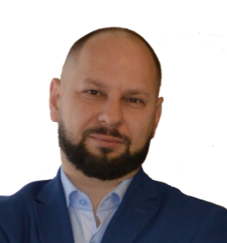
Банк в режиме удаленной работы сотрудников Технологии защиты информации от утечек
СЕРГЕЙ ВАХОНИН
Директор по решениям
АО Смарт Лайн Инк
2020
Смарт Лайн Инк
SV@DEVICELOCK.COM

Slide 2
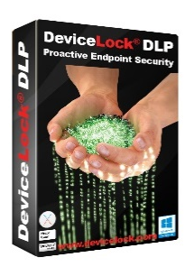








DeviceLock - 20 лет на мировом рынке информационной безопасности
ПЕРВАЯ ВЕРСИЯ DEVICELOCK -
Продукт
Смарт Лайн Инк / DeviceLock
Программный комплекс DeviceLock DLP
Отечественная компания с штаб-квартирой и офисом разработки в Москве (АО «Смарт Лайн Инк), офисами продаж в США (DeviceLock NA, San Ramon, California), Канаде (DeviceLock Canada, North Vancouver), Великобритании (DeviceLock UK, London), Германии (DeviceLock Europe GmbH, Ratingen), Италии (DeviceLock Italy, Milan), а также партнерской сетью по всему миру.
Система защиты информации для организаций, которым необходимо простое и доступное решение по предотвращению утечек данных с корпоративных компьютеров под управлением Windows и MacOS, а также виртуализованных рабочих сред и приложений Windows.

Slide 3
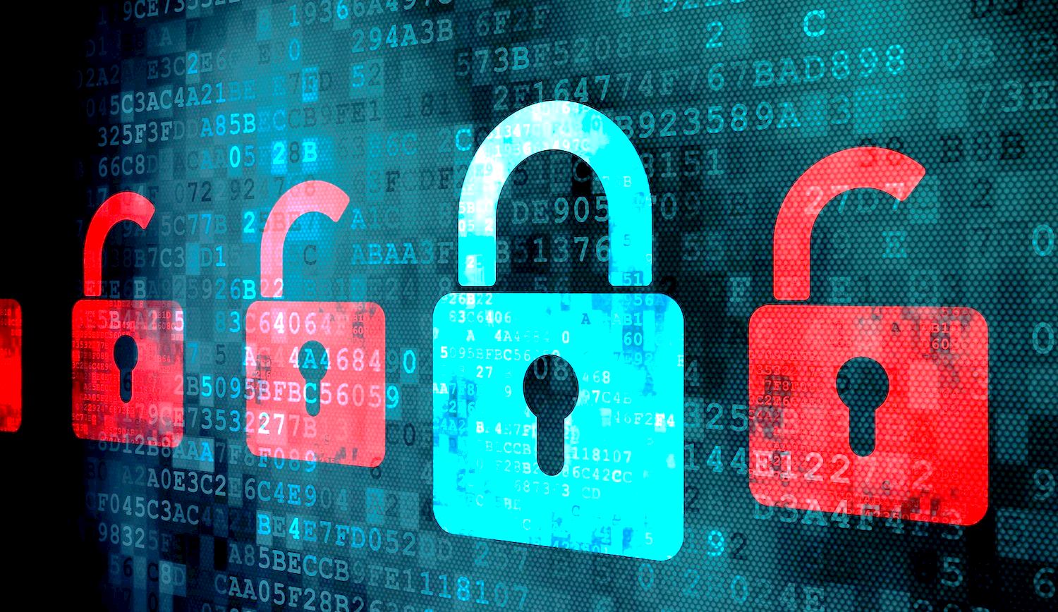
Сценарии удаленной работы
Типовые варианты и риски их использования

Slide 4

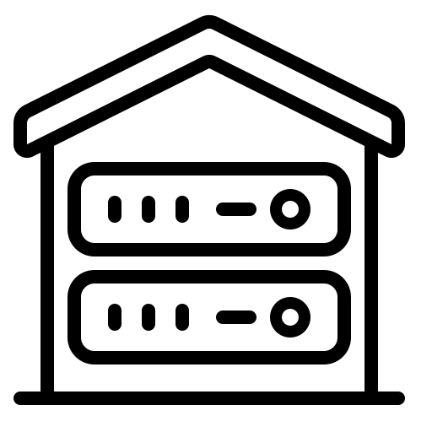







Удаленный режим работы
Вариант 1: использование корпоративного устройства с подключением к корпоративной среде (порталам, серверам) через VPN
Корпоративная среда
Корпоративный ноутбук
Использование периферийных устройств
VPN туннель
Неконтролируемые
сетевые коммуникации (почта, мессенджеры, облака, …)
Высокий риск утечки и дальнейшего бесконтрольного распространения данных
при отключении от VPN

Slide 5
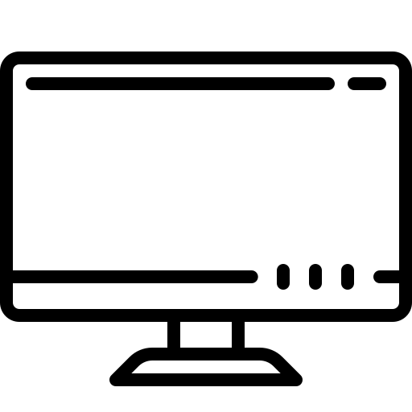
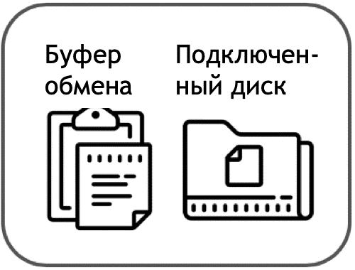
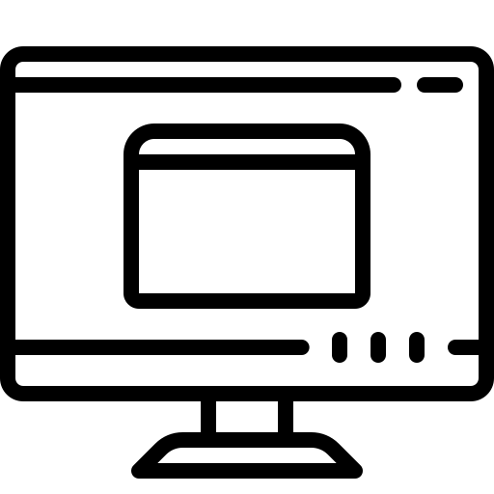



Удаленный режим работы
Вариант 2: использование личного устройства с подключением к рабочему месту через RDP
Копирование файлов с рабочего ПК на личное устройство
через буфер обмена или на перенаправленные диски
Удаленный ПК
Домашний ПК
RDP сессия
Неконтролируемые (?)
сетевые коммуникации (почта, мессенджеры, облака, …)
Высокий риск утечки и дальнейшего бесконтрольного распространения данных
с личного устройства

Slide 6

Удаленный режим работы
Вариант 3: использование личного устройства с подключением к терминальному серверу через RDP
Копирование файлов из корпоративной среды на личное устройство
через буфер обмена или на перенаправленные диски
Удаленный рабочий стол или приложение (VDI)
Домашний ПК
RDP сессия
Неконтролируемые (?)
сетевые коммуникации (почта, мессенджеры, облака, …)
Высокий риск утечки и дальнейшего бесконтрольного распространения данных
с личного устройства

Slide 7
DeviceLock DLP
Защита автономных рабочих мест

Slide 8
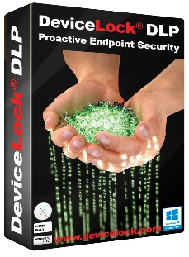

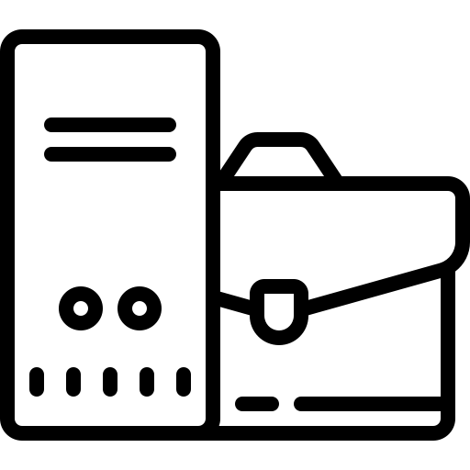


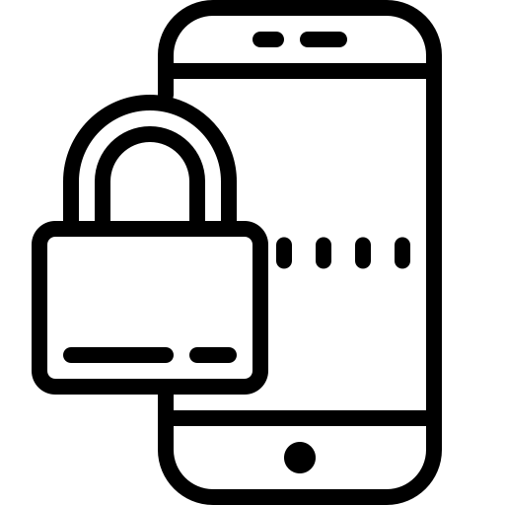











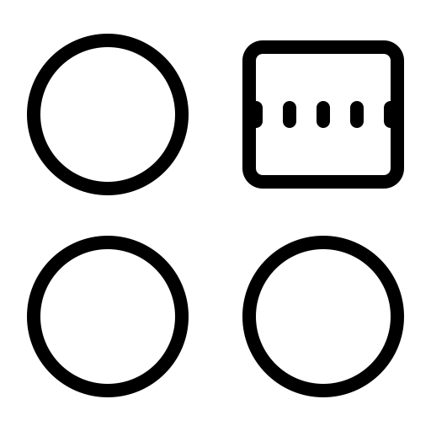



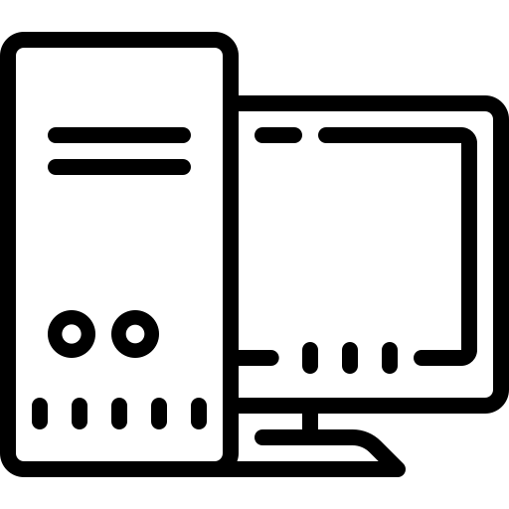




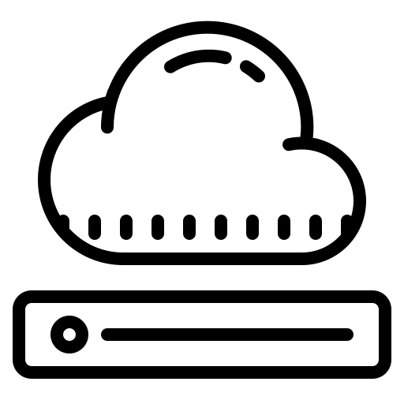


ЧТО МОЖЕТ DEVICELOCK DLP?
ПРЕДОТВРАЩЕНИЕ УТЕЧЕК ДАННЫХ (КОНТРОЛЬ ДОСТУПА)
… все устройства и интерфейсы
… каналы сетевых коммуникаций
… с применением технологий контентной фильтрации
в режиме реального времени, в любых сценариях!
ДЕТАЛЬНЫЙ МОНИТОРИНГ СОБЫТИЙ
МОНИТОРИНГ АКТИВНОСТИ ПОЛЬЗОВАТЕЛЕЙ
События и теневые копии
на уровне агента и на уровне сети
Видеозапись, скриншоты, кейлоггер
по триггерам
СКАНИРОВАНИЕ ХРАНИМЫХ ДАННЫХ
* В версии DeviceLock DLP 9
Автоматическое устранение
выявленных нарушений
АНАЛИЗ АРХИВА:
СЕРВЕР ПОЛНОТЕКСТОВОГО ПОИСКА
С поддержкой запросов по расписанию

Slide 9
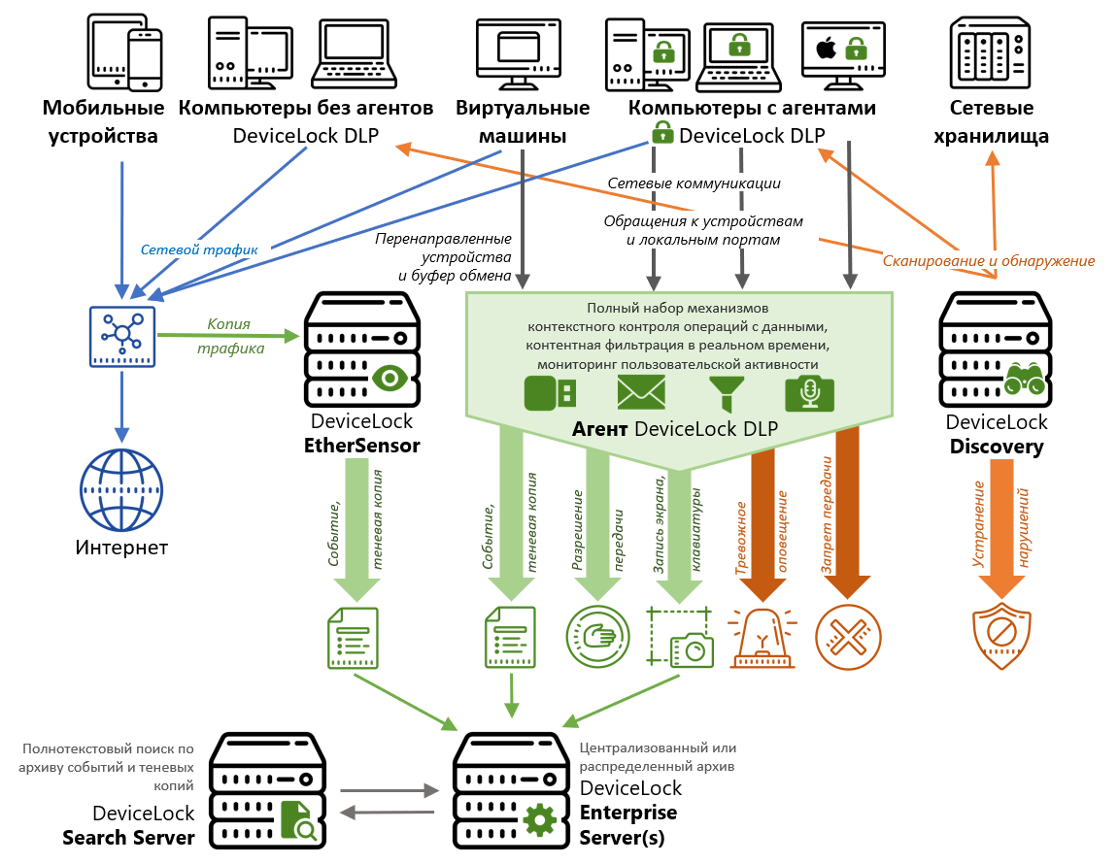
DeviceLock DLP в одной картинке

Slide 10
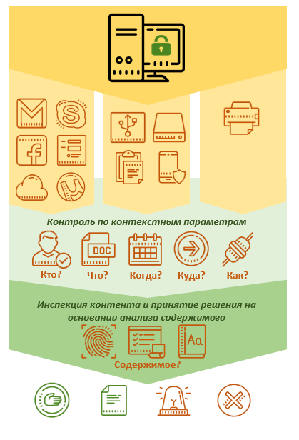

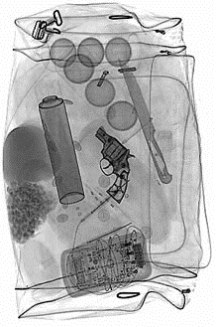
МЕХАНИЗМЫ ПОЛНОЦЕННОГО КОНТРОЛЯ КАНАЛОВ ПЕРЕДАЧИ ДАННЫХ В DEVICELOCK DLP
Автоматическое принятие решений о возможности передачи/печати/сохранения на основе двух взаимодополняющих методов
Контекстный контроль
Пользователь, его права, группы
Дата и время
Местонахождение
Источник / адресат
Тип файла / данных
Использование шифрования данных
Направление передачи данных
Информация об устройстве / веб-сервисе
Контентный анализ и фильтрация (проверка содержимого)
Ключевые слова и сочетания слов, морфологический анализ, транслитерация, промышленные словари
Встроенные шаблоны данных (номера карт страхования, кредитных карт, др.)
Цифровые отпечатки (fingerprints) *
Проверка архивов и вложенных архивов, встроенных в файлы-контейнеры
Возможность проверки как сообщений, так и вложений почты и мессенджеров
Категории и классификация
Прочие критерии проверки
* Выполняется при наличии связи с сервером управления DLP-системой

Slide 11





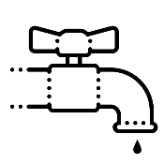












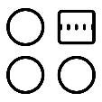




КОНТЕНТНАЯ ФИЛЬТРАЦИЯ В DEVICELOCK DLP
Полноценный контроль каналов передачи данных с анализом содержимого на каждом этапе – как на ПК в офисе, так и на автономных рабочих местах
Данные передаются после анализа содержимого с запретом передачи только данных ограниченного доступа:
Нет данных ограниченного доступа – передача разрешена
Возможность оперативной реакции по инциденту
Немедленное выявление инцидента в форме попытки утечки
Определение злоумышленника без ущерба для организации
Предотвращение утечки и дальнейшего бесконтрольного распространения данных
Защищаемые данные
Выявление инцидента (попытки передачи данных), Определение источника
Создается копия переданных данных (как при блокировке, так и по факту разрешенной передачи данных)
Сбор и хранение доказательной базы для расследования попыток хищения данных
Детектирование конфиденциальных данных в архиве –
Для проведения расследований и создания доказательной базы

Slide 12






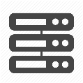




КОНТРОЛЬ КОММУНИКАЦИЙ НА ПРИМЕРЕ SKYPE
Полноценный контроль каналов передачи данных с анализом содержимого на каждом этапе – как на ПК в офисе, так и на автономных рабочих местах
Раздельный контроль сущностей в Skype на базе логики per user/group
Передача данных разрешена только авторизованным пользователям Skype, при условии прохождения проверки содержимого сообщений и вложений
Событийная регистрация попыток и фактов передачи данных
Сохраняются теневые копии вложений, в т.ч. с предварительным фильтром по содержимому
Поддерживаются - Skype/Skype for Web/Skype for Business/Microsoft Lync 2013, включая частные беседы

Slide 13
Технология DeviceLock Virtual DLP
Безопасность данных в терминальных и виртуализованных средах

Slide 14
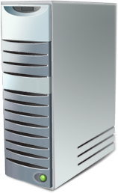



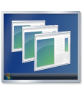

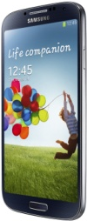
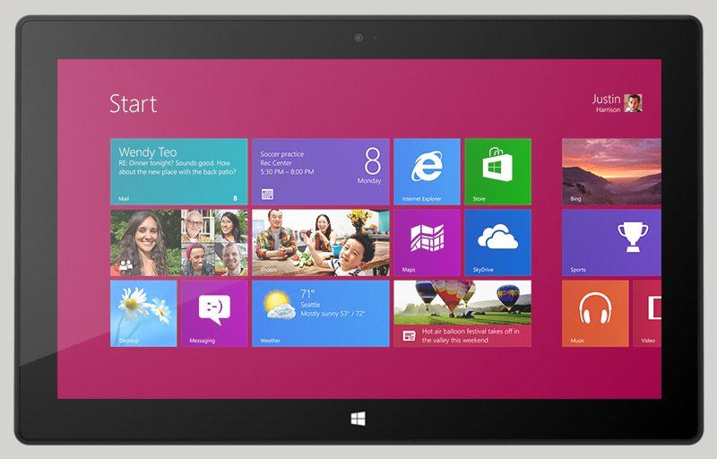
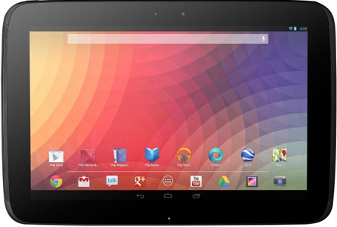
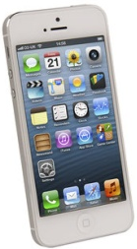
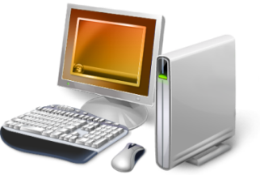
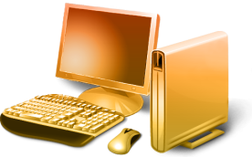
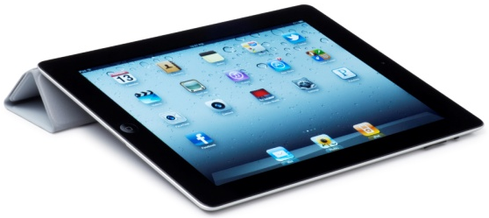
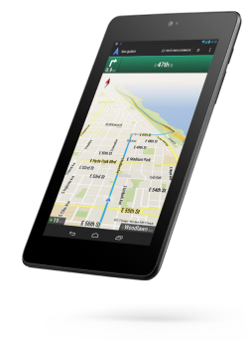
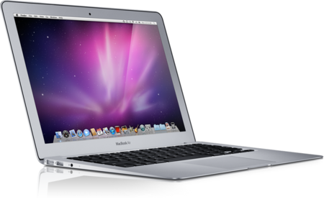
Среды виртуализации и удаленного доступа в корпоративных ИТ
Доступ к конфиденциальной информации - через терминальные серверы
Виртуализованные приложения
Десктопы в терминальной сессии
RPD, ICA,
PCoIP,
HTML5
Терминальный клиент
Виртуальные десктопы в VDI
Использование технического решения на основе терминального сервера позволяет обеспечить защиту от несанкционированного копирования конфиденциальной информации на внешние носители за счёт того, что вся информация хранится не на рабочих станциях, а на терминальном сервере.

Slide 15


Преимущества сред виртуализации
Повышение изоляции
Ограничение одной или группы тесно связанных служб собственной виртуальной машиной
Снижение вероятности сбоев от взаимного влияния программ
Безопасность
Распределение задач администрирования — возможность ограничить права каждого администратора только самыми необходимыми
Ограничение доступа к данным – возможность создать среду, содержащую только требуемые по работе приложения
Снижение потенциальных вредных последствий взлома какой-либо из служб
Распределение ресурсов
Выделение памяти по требованию
Гибкое распределение сетевого трафика между машинами
Распределение дисковых ресурсов
Постоянная доступность и повышение качества администрирования
Возможность live-миграции машин
Плавный апгрейд критических серверов
Универсальный доступ к десктопам, приложениям и данным - разнообразие операционных систем и аппаратных платформ для доступа к виртуализованной среде.
Стерильная рабочая среда, созданной ИТ-подразделением исключительно для выполнения бизнес-задач сотрудников, является, пожалуй, самым идеальным вариантом со многих точек зрения.
Такая среда содержит те и только те бизнес-инструменты, которые необходимы пользователю для его задач – от полноценной windows-среды в форме виртуальной машины (рабочего стола) до отдельного опубликованного приложения, например, в среде Citrix Virtual Apps (ранее XenApp), доступ к которым пользователь получает через терминальную сессию.

Slide 16
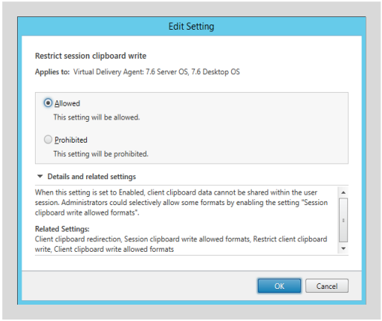

Безопасность данных в средах виртуализации
Каждое из перенаправленных в терминальную сессию периферийных устройств становится неконтролируемым каналом утечки данных из сеанса виртуального рабочего стола или приложения.
Пример 1: из бизнес-приложения на виртуальном рабочем столе пользователь может сохранить файл с корпоративными данными на флэш-накопитель, подключенный к рабочему месту, а затем «случайно» опубликовать этот файл в Интернете.
Пример 2: пользователь может распечатать конфиденциальный документ из корпоративного хранилища на домашний принтер, подключенный к личному планшету по Wi-Fi.
Пример 3: при запрете перенаправленных устройств на уровне среды виртуализации, но разрешенном буфере обмена пользователь может неконтролируемо перенести данные из буфера обмена на свой личный компьютер.
Встроенные средства в решениях для создания виртуальных сред позволяют создать конфигурацию, когда полностью блокируются перенаправление локальных устройств и ограничивается использование буфера обмена, что может нарушить нормальные бизнес-процессы пользователя.
Содержимое буфера обмена и данных, попадающих на перенаправленные устройства, никак не контролируется средами виртуализации.
Сетевые коммуникации (мессенджеры, почта, облака, ...), доступные и используемые внутри виртуального рабочего стола (или в качестве виртуального приложения) также не контролируются решениями по удаленной виртуализации с точки зрения защиты от утечки конфиденциальных данных.

Slide 17
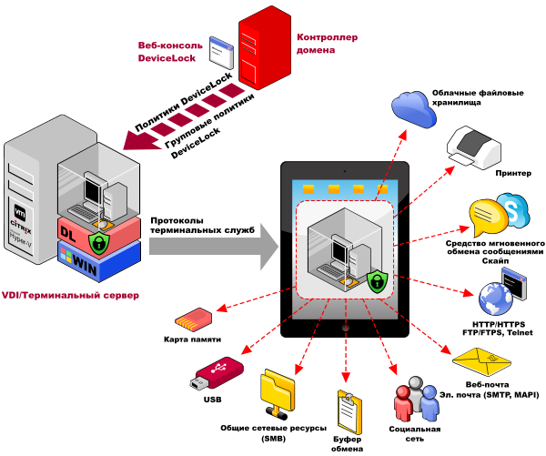
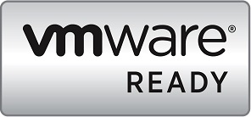
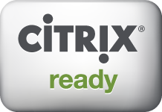
DLP-защита корпоративных данных в виртуальной среде
ДОСТУП К КОРПОРАТИВНЫМ ДАННЫМ – ТОЛЬКО НА ВРЕМЯ РАБОТЫ.
Использование виртуальной рабочей среды вместо локального контейнера
Отсутствие зависимости от особенностей реализации мобильной платформы: применимость на любых персональных устройствах (планшеты, лэптопы, тонкие клиенты, домашние компьютеры с любыми операционными системами).
DLP-агент функционирует внутри терминальной сессии (в виртуальной среде)
Приложения, опубликованные на гипервизорах (XenApp)
Локальные виртуальные машины
Терминальные сессии рабочих столов, в т.ч. опубликованных на гипервизорах
Решения для виртуализации от Microsoft (RDS/RDP), Citrix (XenApp, XenDesktop) и VMware (VMware View)
Передача данных через протоколы Microsoft RDP/RemoteFX и Citrix ICA/HDX

Slide 18
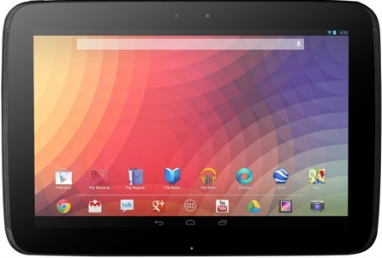











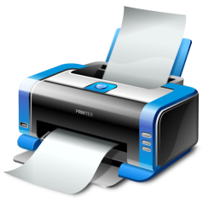
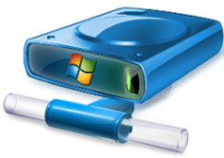



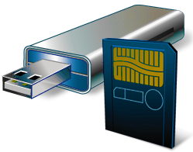






Контролируемый удаленный доступ к данным
Удаленное устройство
(тонкий клиент, мобильное устройство, ноутбук, домашний компьютер…)
Корпоративная инфраструктура
Desktop Session Host
Корпоративная рабочая среда
Виртуальный десктоп
Терминальная сессия
Windows
Корпоративные данные
DeviceLock контролирует обращения к каналам сетевых коммуникаций, используемых удаленным клиентом, а также содержимое передаваемых данных
DeviceLock контролирует обращения к перенаправленным устройствам и буферу обмена, а также содержимое передаваемых по этим каналам данных

Slide 19

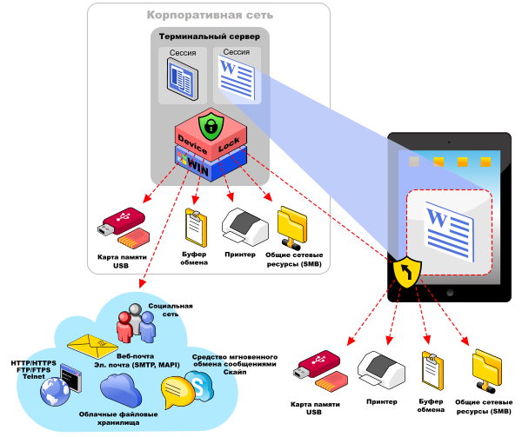
Применение DeviceLock VirtualDLP
Суть DeviceLock Virtual DLP заключается в контроле потока данных между виртуальным рабочим столом или опубликованным приложением и перенаправленными на удаленные рабочие компьютеры периферийными устройствами, включая съемные накопители, принтеры, USB-порты и буфер обмена данными. Сетевые коммуникации пользователей внутри терминальной сессии также контролируются DLP-механизмами комплекса DeviceLock DLP. Обеспечиваются централизованное журналирование действий пользователя и теневое копирование переданных им файлов и данных.
Технология DeviceLock Virtual DLP гарантирует, что передача данных пользователем находится строго внутри границ виртуальной терминальной среды (терминальной сессии), а данные ограниченного доступа, утечка которых недопустима, будут защищены от переноса в неконтролируемую организацией зону, оставаясь при этом доступными для эффективного выполнения бизнес-задач.
Контентная фильтрация в терминальной среде
Контролируемые типы содержимого: текст, бинарные данные, типы данных
Методы детектирования текстового контента: поиск по ключевым словам и словарям (160+ встроенных отраслевых терминологических словарей, возможность создания собственных словарей) с применением морфологического анализа (для английского, русского и других языков) по целым словам или частичному совпадению, с поддержкой транслитерации для русского языка; поиск по встроенным комплексным шаблонам регулярных выражений (90+ встроенных шаблонов, возможность создания собственных шаблонов); анализ по цифровым отпечаткам (с частичным или полным соответствием с заданным образцом) с поддержкой классификации образцов.
Методы детектирования бинарного контента: анализ по цифровым отпечаткам
Контролируемые текстовые данные: более 100 распознаваемых форматов файлов и 40+ типов архивов, текстовые данные в электронных сообщениях, веб-формах, текст в изображениях, запечатанные документы Oracle IRM, объекты данных с метками классификатора Boldon James
Контролируемые типы данных: более 5300 типов файлов, свойства файлов и документов, объекты буфера обмена (файлы, текст, изображения, аудио, прочее), объекты протоколов синхронизации с мобильными устройствами, контроль текста в графических изображениях (встроенных в документы Microsoft Office, AutoCAD и Adobe PDF или отдельных графических файлах), запечатанные документы Oracle IRM, объекты данных с метками классификатора Boldon James

Slide 20
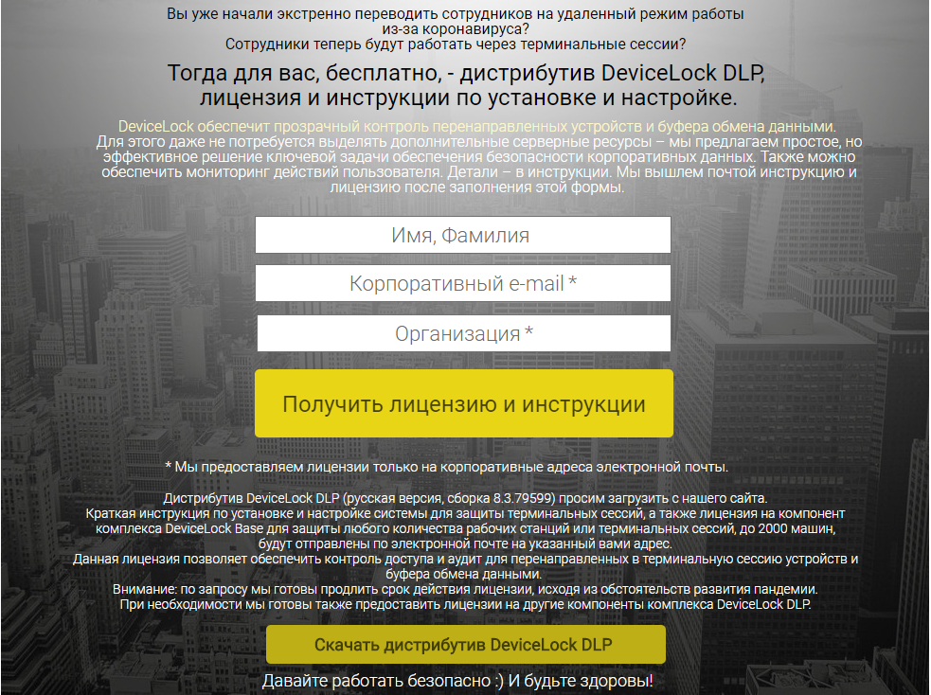
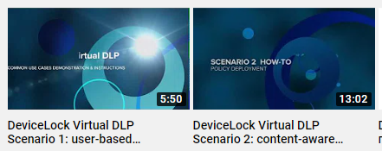
noleaks.devicelock.com – акция для организаций, перешедших на удаленный режим
https://www.youtube.com/user/DeviceLockVideo/videos

Slide 21
DeviceLock DLP
Защита данных при удаленной работе сотрудников.
Демонстрация некоторых сценариев.
ИЛЬШАТ ЛАТЫПОВ
Инженер-аналитик
Смарт Лайн Инк

Slide 22







Рабочая среда на терминальном сервере / доступ к офисному ПК
Работа с конфиденциальными данными выполняется в корпоративной рабочей среде на сервере.
Передача данных из хранилища конфиденциальных документов не допускается – как документов в исходном или измененном виде, так и их частей.
Удаленное устройство
Буфер обмена данными
DeviceLock контролирует обращения к буферу обмена и проверяет в реальном времени содержимое передаваемых данных с использованием технологии цифровых отпечатков
Хранилище защищаемых данных (конфиденциально)
Дополнительно – ведется видеозапись работы с MS Word.
Хранилище незащищаемых данных
DeviceLock контролирует использование почты на рабочем ПК,
сохраняет полную копию передаваемых сообщений и вложений

Slide 23

Удаленный режим работы на корпоративном устройстве
Сотруднику выдан корпоративный ноутбук, работа вне офиса, с периодическим подключением к корпоративной сети по VPN.
Требуется контролировать сообщения и файлы, передаваемые в мессенджерах и записываемые на внешние носители.
Корпоративная среда
Корпоративный ноутбук
Использование периферийных устройств
VPN туннель
Использование популярных мессенджеров
Контроль должен работать независимо от подключения к корпоративной среде.

Slide 24
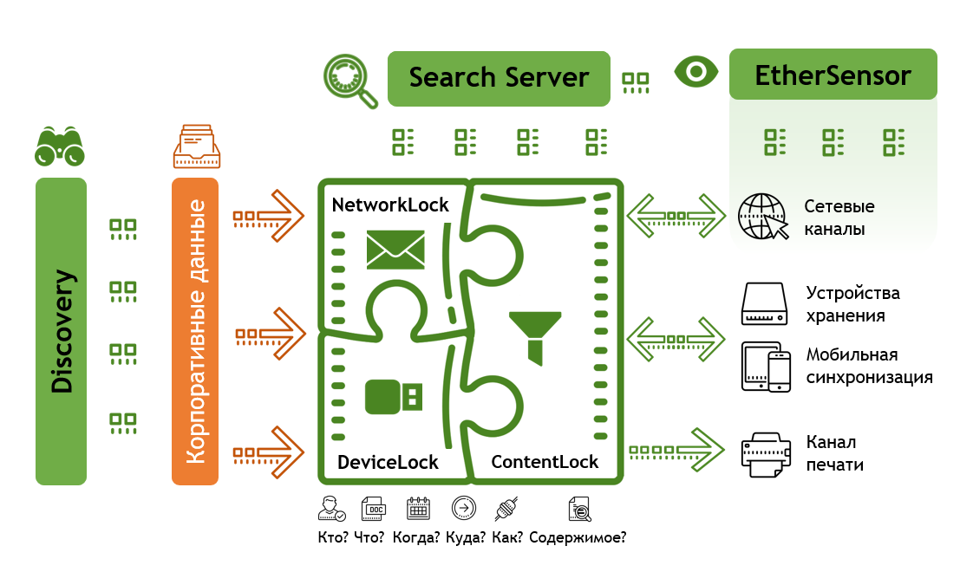

СПАСИБО ЗА ВНИМАНИЕ!
Г. МОСКВА
www. .com

